Slide 1
Комунальний заклад “Дошкільний навчальний заклад (ясла-садок) №200 комбінованого типу Харківської міської ради” “Формування комунікативної та мовленнєвої компетенції дошкільників засобами гри”
Харків 2017

Slide 2
Відповідно до Закону «Про дошкільну освіту», завдань Базового компонента дошкільної освіти актуальним залишається розвиток у дітей мовленнєво-комунікативної компетенції

Slide 3
Моніторинг мовленнєвого розвитку дітей за освітньою лінією «Мовлення дитини»
моніторинг проводився у всіх вікових групах;
напрями оцінювання відповідно до змісту освіти

Slide 4
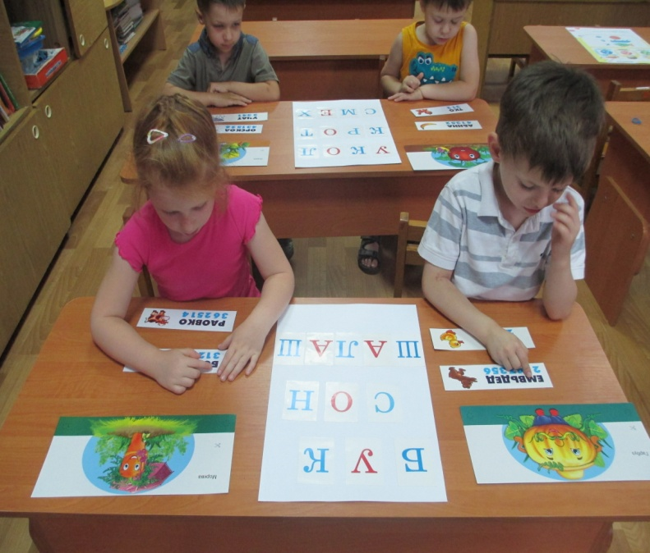
Організація роботи з оптимізації комунікативно-мовленнєвого розвитку дітей
Мета – пошук ефективних методів та прийомів підвищення якості мовленнєвого розвитку дітей
Завдання – створення умов для повноцінного розвитку мовлення дітей

Slide 5
Умови для повноцінного розвитку мовлення дітей
Створення мовленнєвого розвивального середовища
Вивчення стану мовленнєвого розвитку дітей (діагностика)
Цілеспрямована робота вихователів над розвитком мовлення дітей
Підвищення компетентності педагогів у питаннях мовленнєвого розвитку дітей
Участь батьків у мовному вихованні дітей

Slide 6
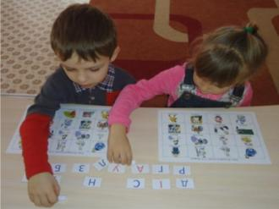
Вивчення стану мовлення дітей
Мета діагностики:
Визначити рівень мовленнєвого розвитку кожної дитини та групи в цілому на кінець навчального року;
Визначити динаміку мовленнєвого розвитку дітей за рік

Slide 7
Завдання мовленнєвого розвитку дітей
Розвиток словника
Ознайомлення з художньою літературою
Формування граматичної правильності мовлення
Виховання звукової культури мовлення
Формування діалогічного та монологічного мовлення

Slide 8
Роль вихователя в мовленнєвому розвитку дітей
Цілеспрямована послідовна робота;
Культура мовлення педагога;
Професійна компетентність педагога;
Мовленнєвий супровід діяльності

Slide 9
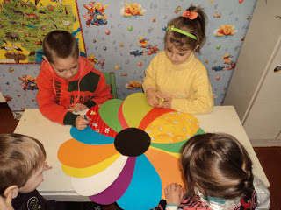
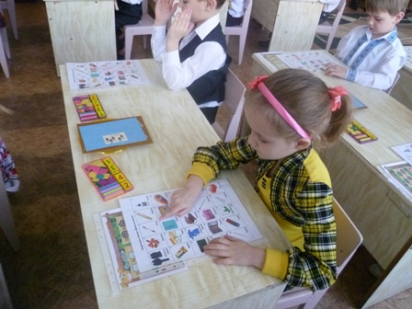
Формування граматичної мови
Розвиток активного словника
Мовленнєві ігри
Розвиток слухового сприйняття
Навчання правильної вимови звуків
Розвиток голосового апарату

Slide 10
Ігри для розвитку активного словника дітей
Специфіка
Розвивають спостережливість, уміння орієнтуватися на основі ознак описуваного об’єкта
Формують вміння виділяти і називати ознаки предмета
Розвивати здатність бачити невідповідність зображених на малюнку ознак знайомих об’єктів і називати їх
Навчають виділяти і позначати словом зовнішні ознаки предмета, знаходити помилки в описі предмета, явищ і виправляти їх

Slide 11
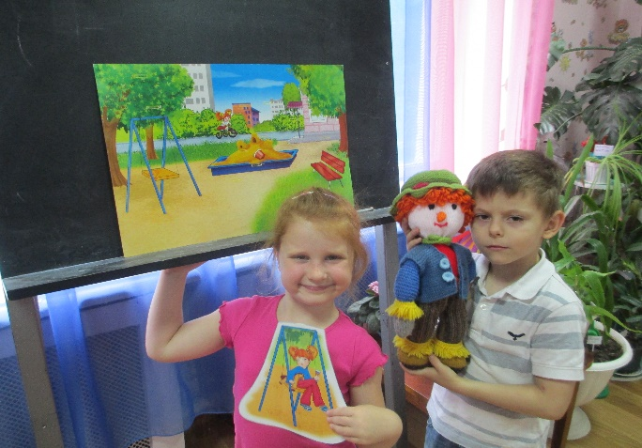
Методи розвитку діалогічного мовлення
Бесіда;
Дидактичні ігри;
Розмова з дітьми;
Ігри-драматизації та інсценізації;
Тематичні ігри мовленнєвої ситуації;
Схеми-моделі

Slide 12
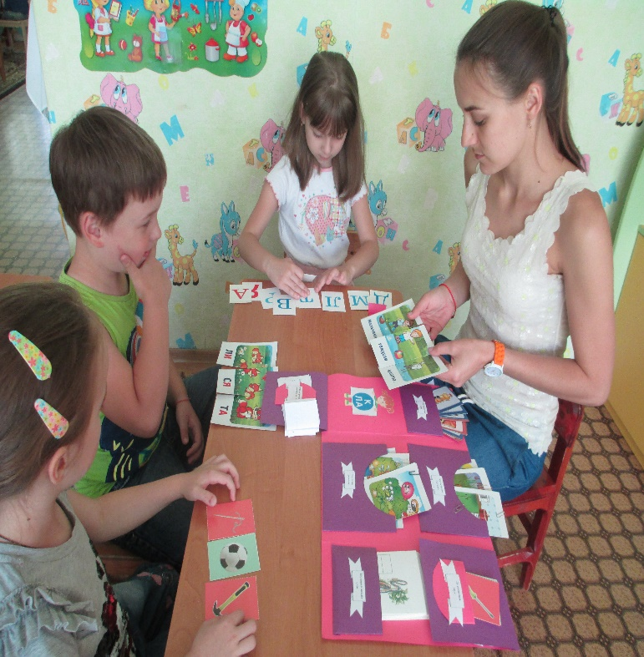
Монологічна компетенція дитини
Складає різні види розповідей: описові, сюжетні, творчі (розповіді-повідомлення, роздуми, пояснення, етюди);
Переказує художні тексти, складає розповіді як за планом вихователя, так і самостійно;
Розповідає про події із власного життя, за змістом картини, художніх творів, на запропоновану тему, за ігровою та уявлюваною ситуаціями, за результатами спостережень та власної діяльності;
Планує, пояснює і регулює свої дії.

Slide 13
Формування звукової культури мовлення
Основні напрямки роботи
Розвиток мовного дихання;
Розвиток голосового апарату;
Розвиток темпу мовлення;
Формування звуковимови

Slide 14
Розвивальний ефект середовища залежить не стільки від умов, скільки від характеру мовленнєвого спілкування дорослого та дитини, від тих ситуацій, способів, завдань, які будуть сприяти і стимулювати мовленнєвий розвиток, активність і самостійність дитини дошкільного віку

Slide 15
Наша адреса: 61044 м.Харків, вул.Отакара Яроша, 25-а к.т.340-24-43 адреса сайту: http://www.dnz200.edu.kh.ua/ поштова скринька: dnz200@kharkivosvita.net.ua

